Slide 1
Министерство
экономического развития и промышленности
Архангельской области
Комитет по собственности и предпринимательству.
Государственная программа Архангельской области «Экономическое развитие и инвестиционная деятельность в Архангельской области»

Slide 2
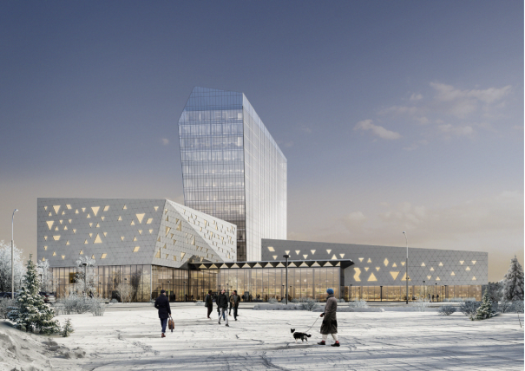
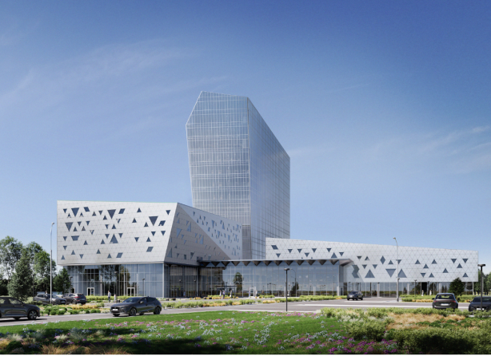
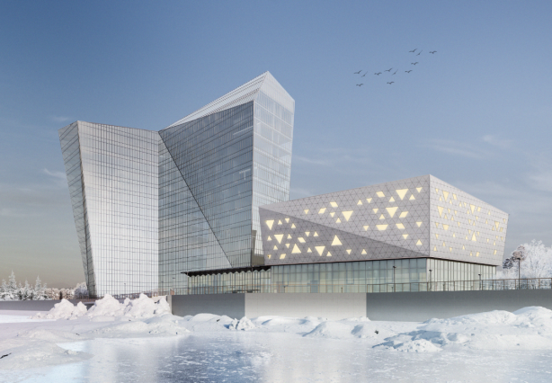
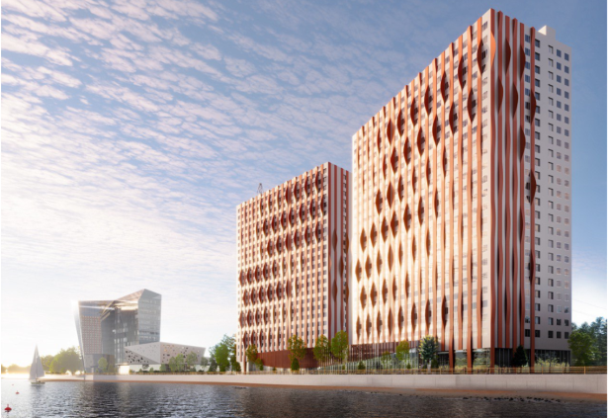
РП «Создание сети современных кампусов»
Студенческий кампус мирового уровня «Арктическая звезда»
Общая площадь зданий – 123,2 тыс. кв. м
Площадь земельного участка 8,1 Га
Научно-образовательный комплекс, конференц-центр, физкультурно-оздоровительный комплекс
4 256 мест для проживания студентов и научных сотрудников
Мероприятие
создание студенческого кампуса мирового уровня «Арктическая звезда»
2024 год,
млн. рублей
2025 год,
млн. рублей
отклонения
450,0
900,0
+ 450,0
Министерство экономического развития и промышленности Архангельской области

Slide 3
КПМ «Экономическое и научное развитие Архангельской области»
Задача 1 – улучшение инвестиционного климата в Архангельской области
Проведение мероприятий по поддержке инвестиционной деятельности
Участие в форуме «Арктика – территория диалога»
Областной конкурс «Инвестор года»
Участие в Российском инвестиционном форуме
Задача 2 увеличение численности занятых в сфере малого и среднего предпринимательства
Проведение мероприятий, направленных на развитие инновационной деятельности
Предоставление микрозаймов субъектам малого и среднего предпринимательства
Обеспечение деятельности АНО АО «Агентство регионального развития», обеспечивающего поддержку субъектов малого и среднего предпринимательства
Обеспечение получения официальной статистической информации от Управления Федеральной службы государственной статистики;
Обеспечение деятельности министерства экономического развития и промышленности;
Подготовка научно-исследовательских работ в целях продвижения экономического потенциала Архангельской области;
Обеспечение деятельности агентства по тарифам и ценам;
Проведение оценки эффективности деятельности органов местного самоуправления городских округов, муниципальных округов и муниципальных районов Архангельской области;
Предоставление субсидий муниципальным образованиям Архангельской области на доставку муки и лекарственных средств в районы Крайнего Севера и приравненные к ним местности с ограниченными сроками завоза грузов
Задача № 3 – повышение эффективности управления экономическим развитием Архангельской области
Задача № 4 – совершенствование организации государственных закупок
Обеспечение деятельности контрактного агентства
Обеспечение деятельности ГАУ АО «Региональный центр по организации закупок»
Министерство экономического развития и промышленности Архангельской области

Slide 4
КПМ «Экономическое и научное развитие Архангельской области»
Задача 2 увеличение численности занятых в сфере малого и среднего предпринимательства
Мероприятия
2024 год,
тыс. рублей
2025 год,
тыс. рублей
Отклонения
тыс. рублей
Проведение мероприятий, направленных на развитие инновационной деятельности
30 247,1 | 9 625,1 | - 20 622,0
Предоставление микрозаймов субъектам малого и среднего предпринимательства
40 000,0 | - | - 40 000,0
Обеспечение деятельности АНО АО «Агентство регионального развития»
74 095,6 | 54 133,5 | - 19 962,1
Министерство экономического развития и промышленности Архангельской области

Slide 5
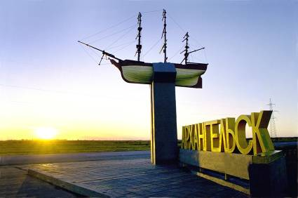
СПАСИБО ЗА ВНИМАНИЕ!
Министерство экономического развития и промышленности Архангельской области

